Slide 1



Решения «1С-Битрикс» для государственных организаций
Надежда Шикина
менеджер по развитию отраслевых решений

Slide 2




Компания «1С-Битрикс» — российский разработчик систем управления сайтами и корпоративными порталами.
10 000+ партнеров
100 000+ сайтов
2006
2008
2011
2012

Slide 3
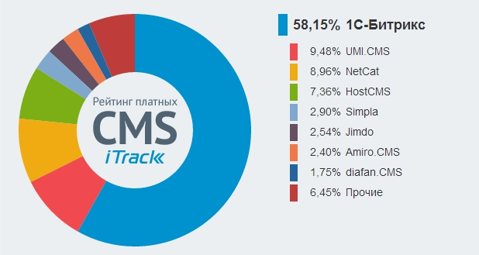
Платформа 1С-Битрикс
Рейтинг платных тиражных CMS

Slide 4


Быстро. Просто. Эффективно.
1С-Битрикс: Управление сайтом
профессиональная система управления веб-проектами для создания:
  корпоративных сайтов
  интернет-магазинов
  информационных порталов
  онлайн-сообществ
  социальных сетей
  и других сайтов
www.1c-bitrix.ru

Slide 5










Платформу 1С-Битрикс используют:

Slide 6

1С-Битрикс: Официальный сайт
государственной организации
Готовая структура: разделы и сервисы, шаблоны дизайна и демо-контент.
Соответствие Законодательству
Сервис «Обращения граждан»
Интерактивная карта объектов
Мобильное приложение «Мой город»
Версия для лиц с ограниченными физическими возможностями здоровья (WCAG2.0)
Простое управление сайтом: автоматический мастер установки
Более 900 успешных проектов!
Notes:
Мобильное приложение: Госуслуги и обращения в любое время, в любом месте
Интерактивная карта: Узнавайте, что находится рядом с вами.

Slide 7

Почему сделать хороший сайт сложно?
Хороший, профессиональный сайт сделать сложно. Нужно выделить много организационных ресурсов на непрофильную деятельность.
Какие разделы нужно сделать? Как сделать структуру сайта понятной и удобной посетителю?
Какие нужны материалы и откуда их взять?
Каким должен быть дизайн?
Какие сервисы нужны?
Как разместить сайт в интернете? (как выбрать хостинг?)
Кто этим всем будет заниматься?

Slide 8
Федеральный закон №8
Все органы власти и местного самоуправления должны иметь официальный сайт и обеспечивать раскрытие информации
Закон вводит понятие ОФИЦИАЛЬНОГО САЙТА государственного органа и органа местного самоуправления.
Закон вводит ОБЯЗАТЕЛЬНУЮ открытость информации, кроме персональных данных и информации ограниченного доступа.
Закон детально расписывает правила раскрытия информации о деятельности органа власти. По сравнению с 98-ФЗ СУЩЕСТВЕННО РАСШИРЕН ПЕРЕЧЕНЬ РАСКРЫВАЕМОЙ ИНФОРМАЦИИ.
Закон ОБЯЗЫВАЕТ регистрировать обращения граждан и неявно указывает на преимущества процедуры с помощью сайта
Закон определяет правила контроля и исполнения всех требований

Slide 9
Другие Федеральные Законы и приказы
1.«О порядке рассмотрения обращений граждан Российской Федерации» от 06.05.2006 года N 59-ФЗ.
2.«О размещении заказов на поставки товаров, выполнение работ, оказание услуг для государственных и муниципальных нужд» от 21.07.2005 года N 94-ФЗ в части: Информационное обеспечение размещения заказов (статья 16 часть 1).
3.«Градостроительный кодекс РФ» от 29.12.2004 N 190-ФЗ в части:
Публикация проекта генерального плана на официальном сайте поселения, городского округа, проекта положений о территориальном планировании (статья 24 часть 9).
4. Приказ Минэкономразвития РФ от 16 ноября 2009 г. N 470 «О Требованиях к технологическим, программным и лингвистическим средствам обеспечения пользования официальными сайтами федеральных органов исполнительной власти»

Slide 10
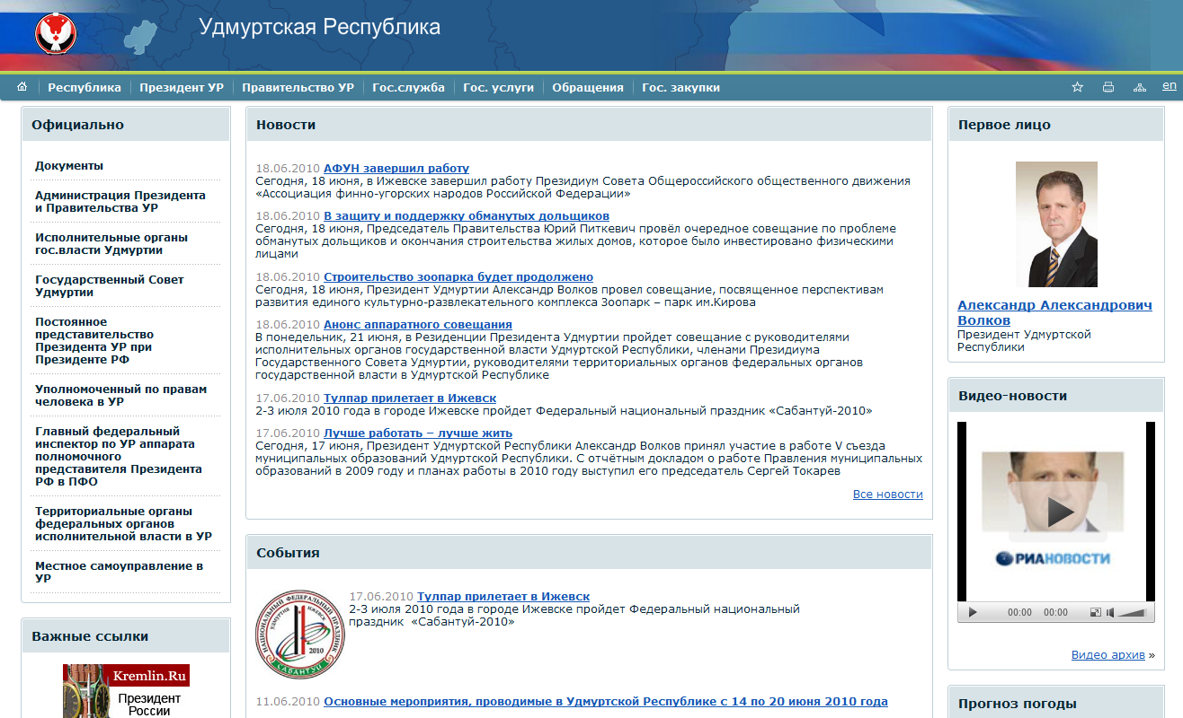
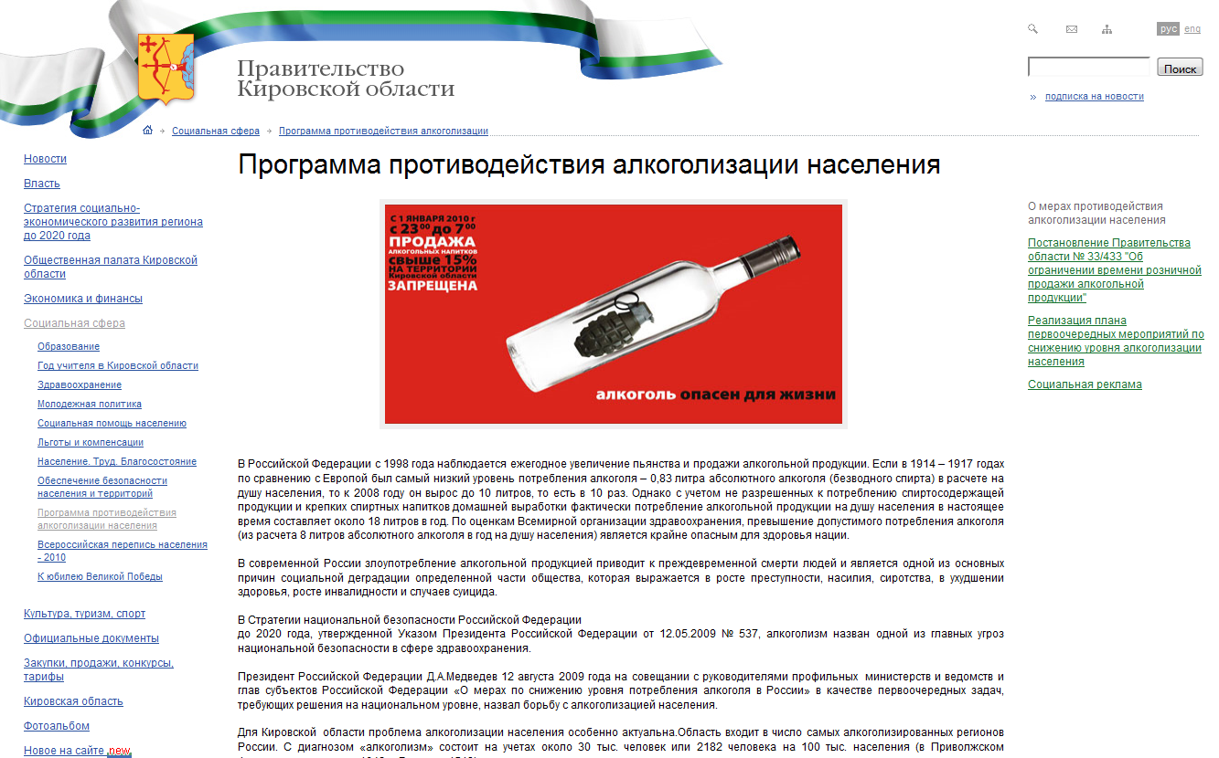
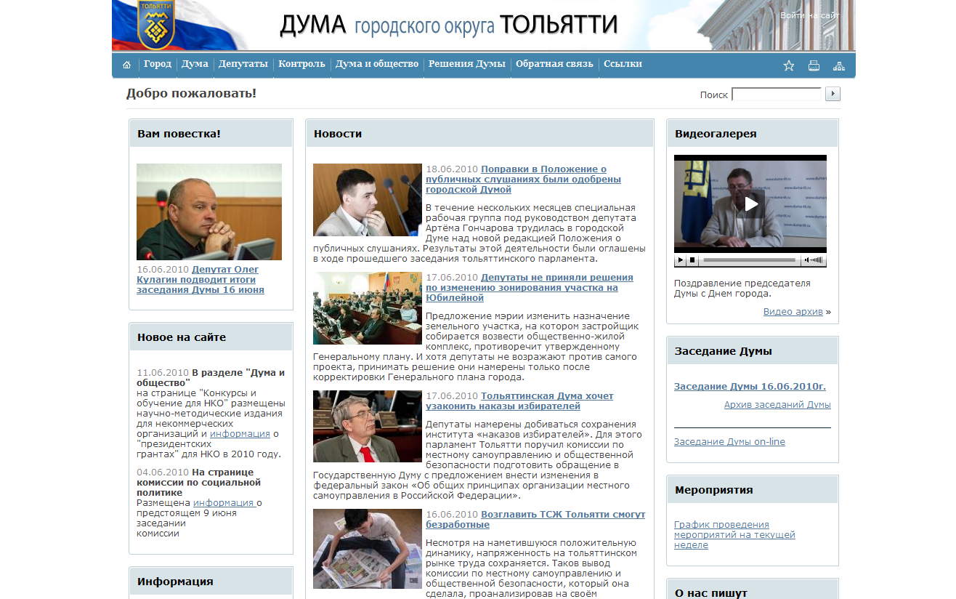
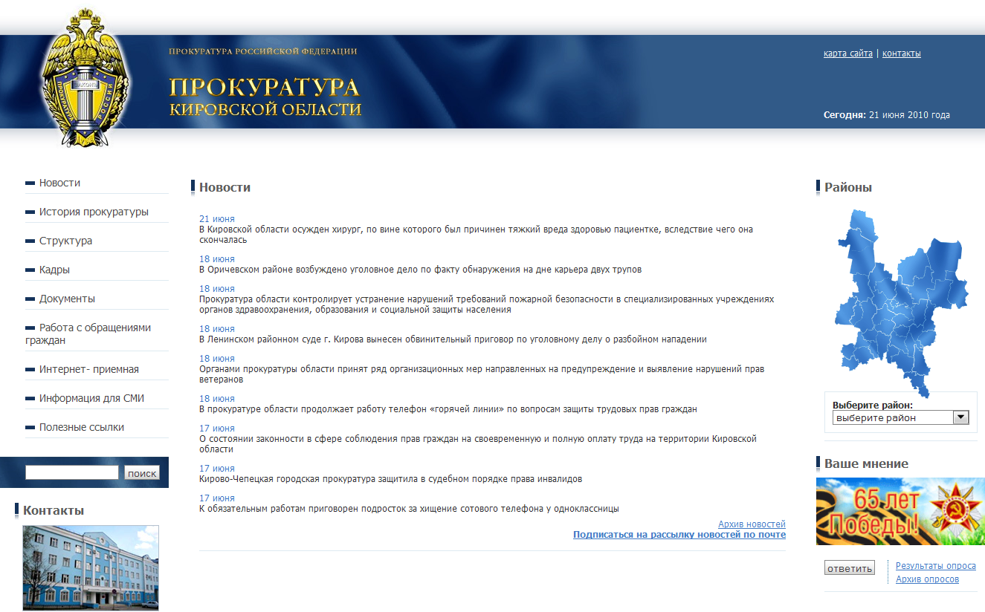
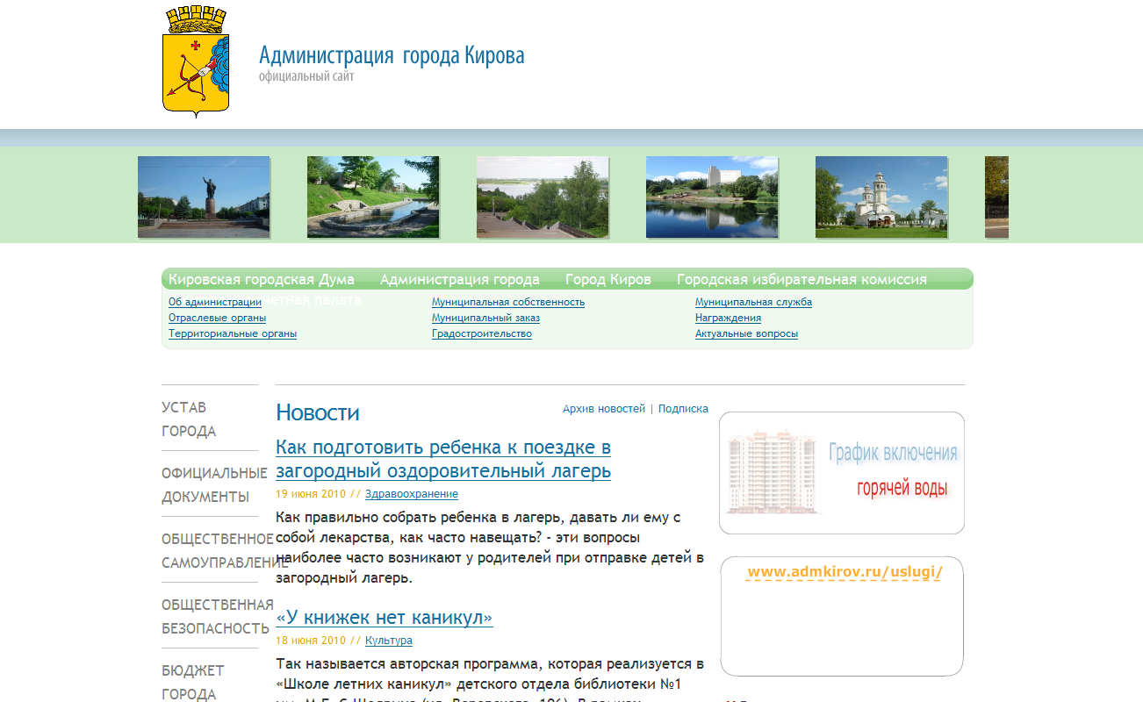
Типовые официальные сайты в поставке продукта
Сайт органа местного самоуправления муниципального образования
(город, поселок, район и т.п. − на примере сайта администрации города)
Сайт органа власти субъекта РФ
(области, края, республики − на примере сайта правительства области)
Сайт законодательного органа власти субъекта РФ (на примере сайта областной думы )
Сайт законодательного органа местного самоуправления
Сайт проекта или целевой программы, реализуемой государственной организацией
Сайт силового ведомства
(на примере сайта прокуратуры области)
Сайт территориально-распределенной организации
(на примере сайта органов ЗАГС)
Сайт государственного учреждения или предприятия (гуП, муП – на мере сайта государственного предприятия)
Сайт подразделения органа власти или государственной организации (на примере сайта департамента)

Slide 11
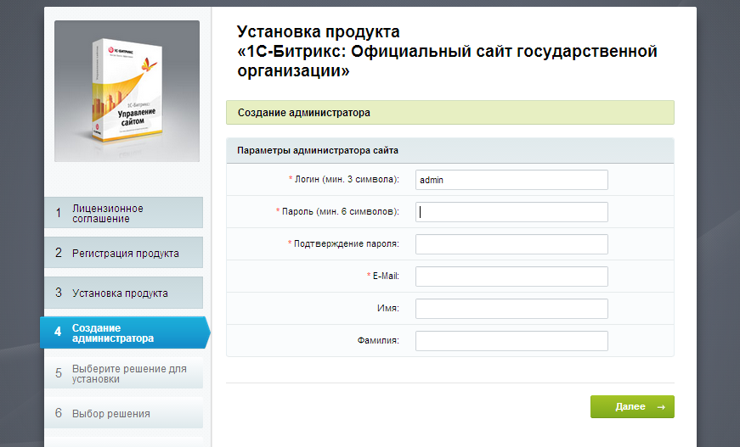
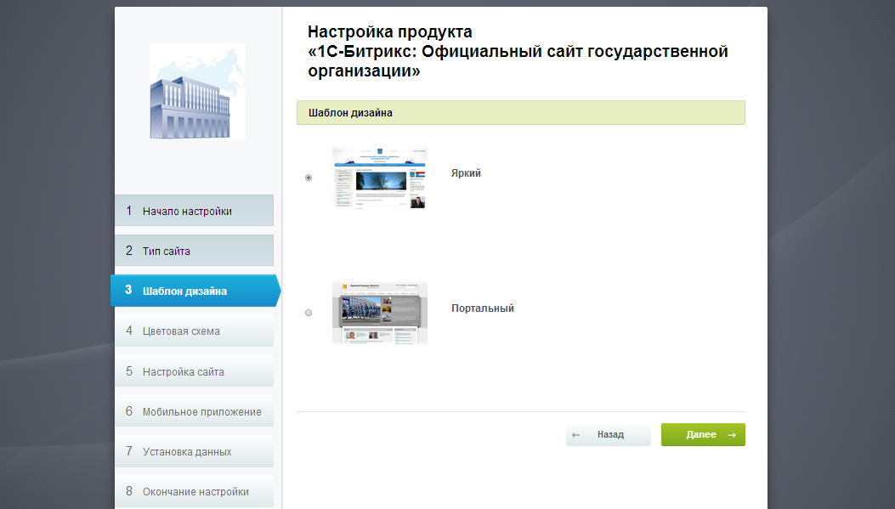
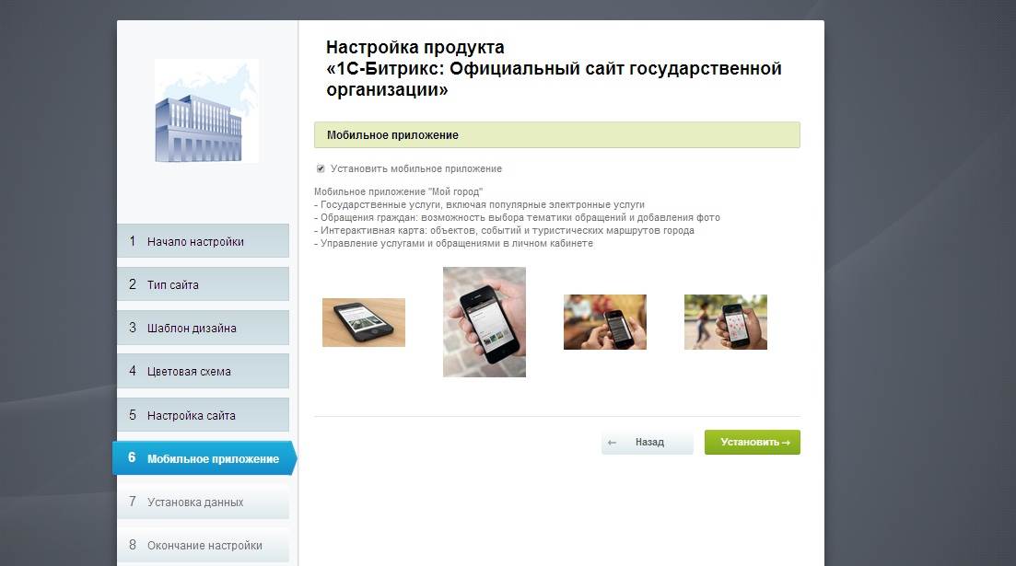
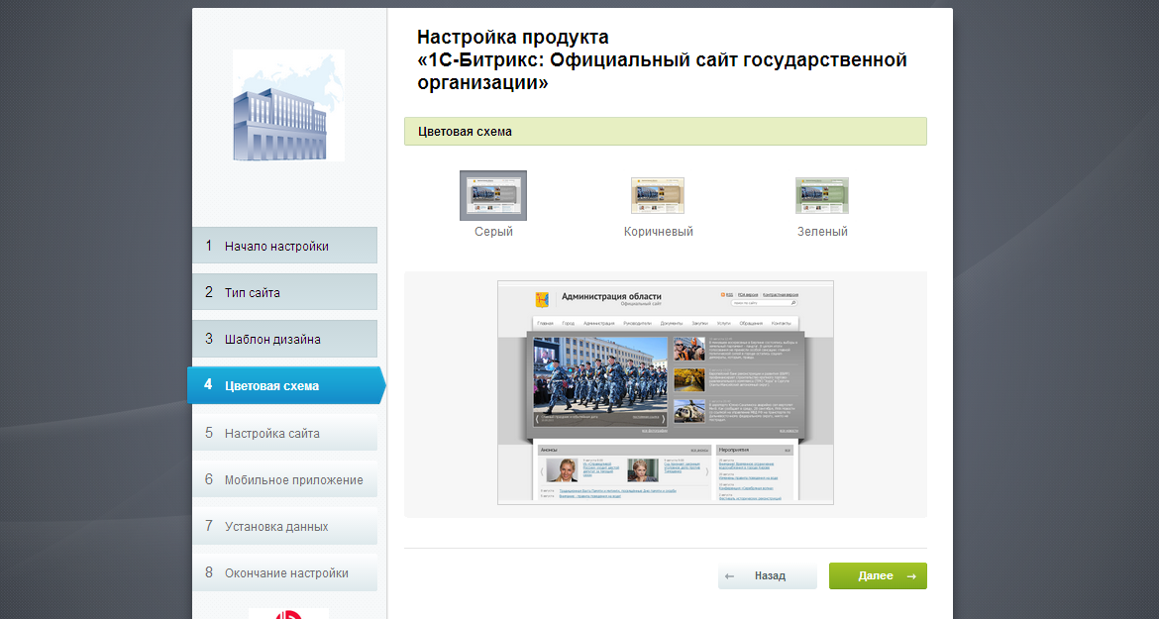
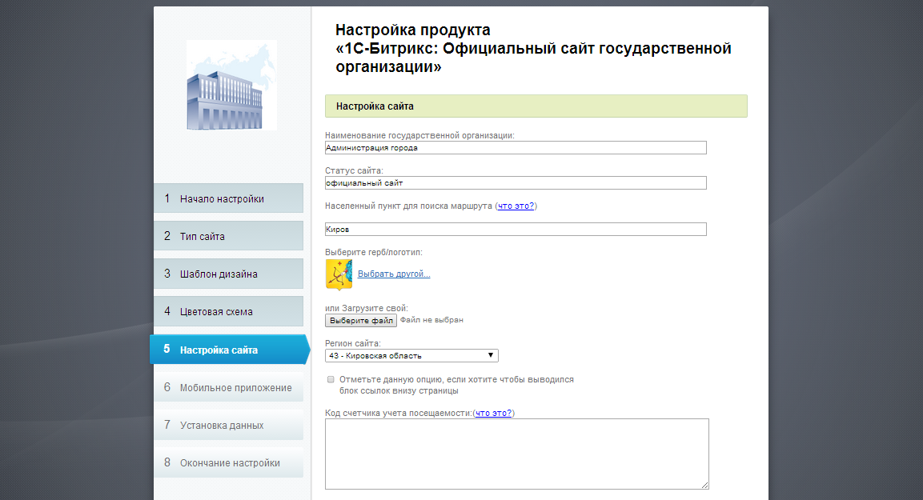
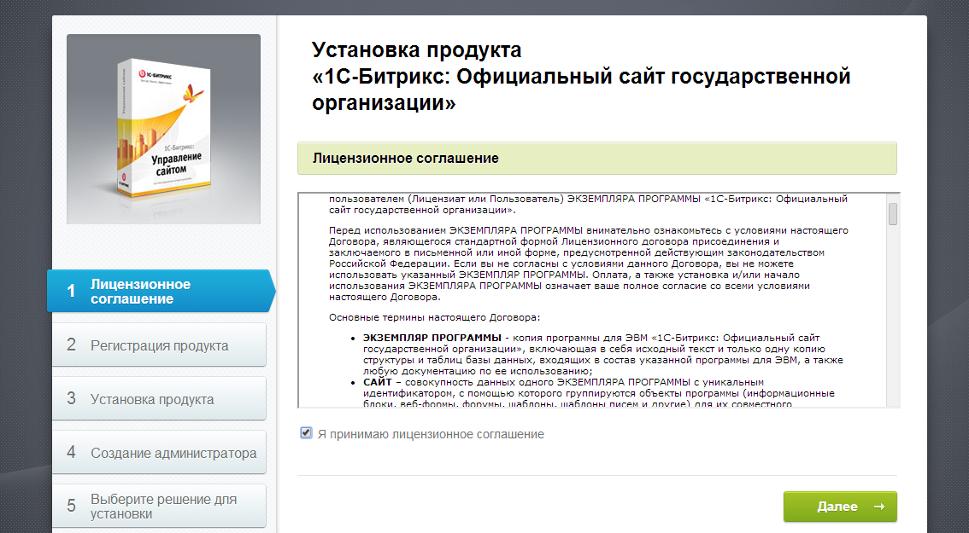
Мастер установки

Slide 12
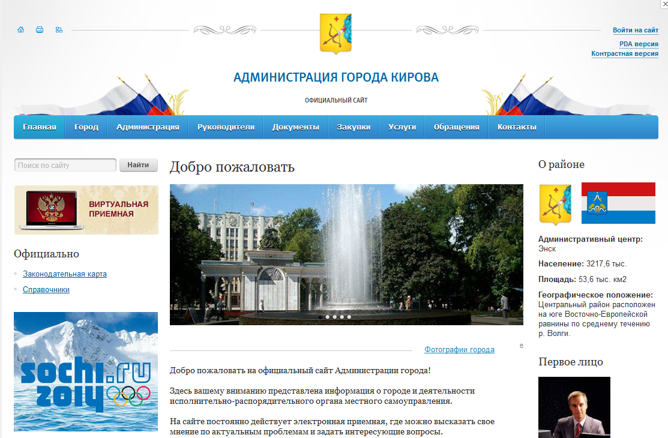
Шаблон «Яркий»

Slide 13
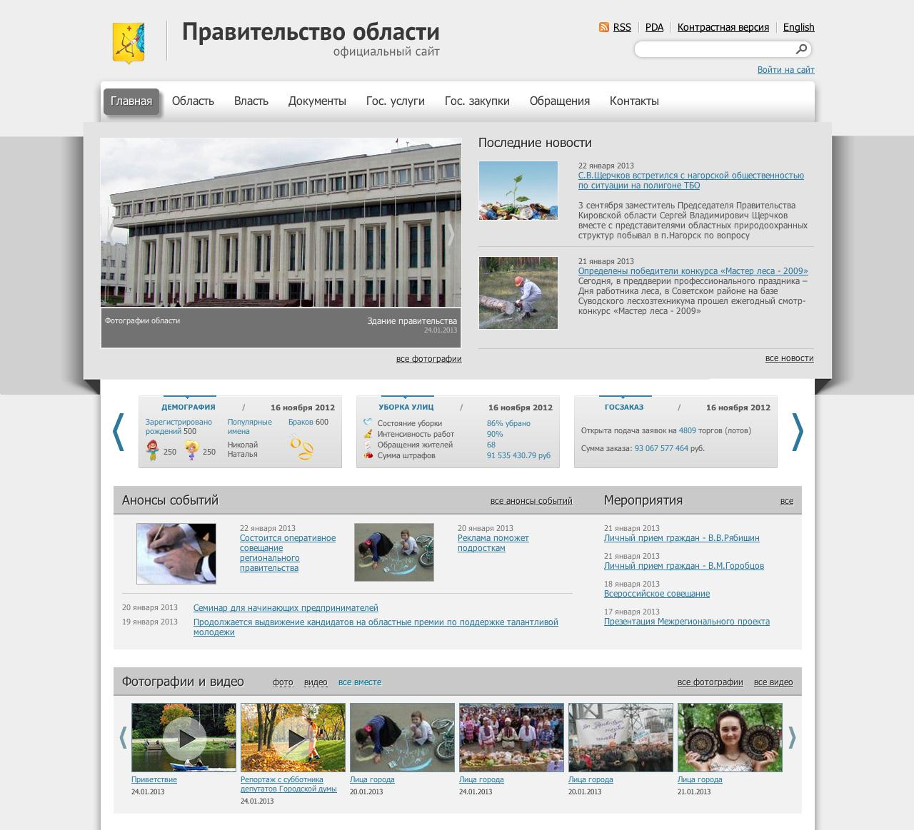
Шаблон «Портальный»

Slide 14
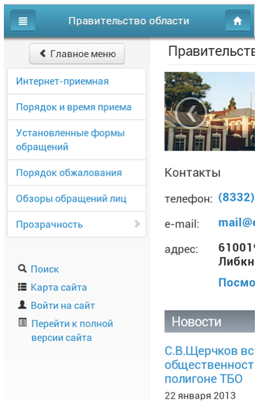
Мобильная версия
Автоматически подключается при заходе на сайт с мобильного устройства
Не требуется отдельная «мобильная» структура сайта
Не нужно создавать новый контент (максимум – адаптировать несколько страниц)

Slide 15
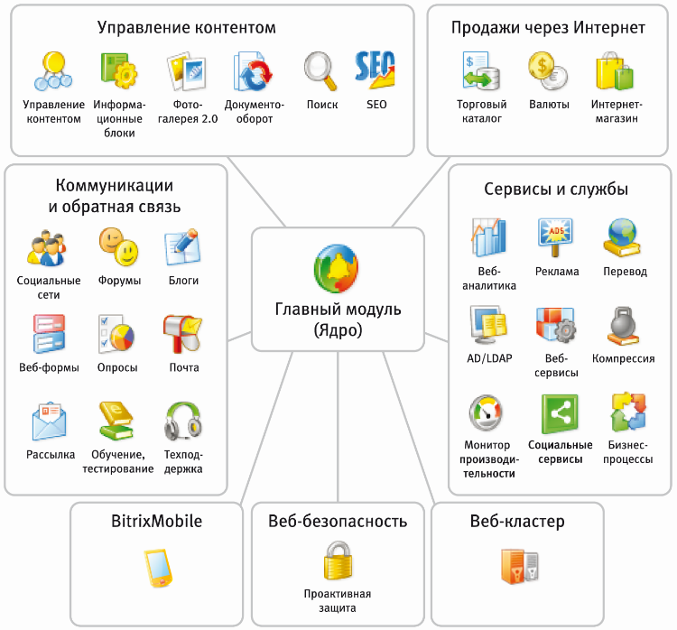
Широкий функционал

Slide 16
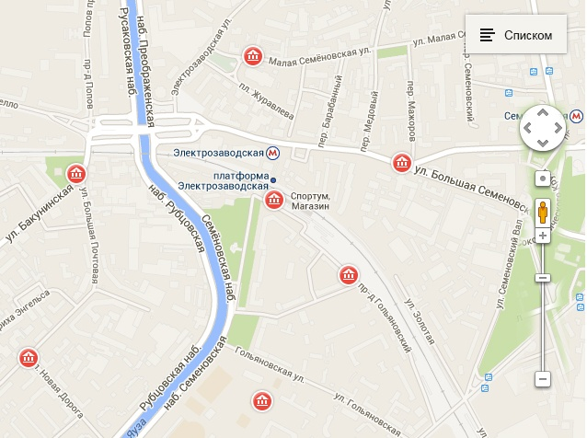
API -Интерактивная карта объектов
        Мы создали API интерактивной карты объектов:
        Карта объектов города/ края области;
        Карта событий и туристических маршрутов
        Интеграция с картами Google
        Возможность управления картой:
веб-маркеры,
масштабирование карты в соответствии с группировкой объектов,
настройка инфо-окна
поиск объектов.
Возможность использовать в качестве стандартного средства работы с картой
На базе API партнеры могут делать собственные решения (мобильные и обычные)!
Notes:
Карта объектов города/ края области Вы сможете легко найти вокзалы, государственные, медицинские и учебные заведения, кафе, рестораны, музеи, театры, детские и спортивные комплексы и многое другое –то что вам нужно.
Детальные описания объектов, событий и маршрутов. Вы сможете не только найти нужные вам объекты, но и узнать подробную информацию о работе того или иного учреждения, посмотреть историческую справку, уточнить контакты.
Карта событий города. Вы будете всегда в курсе самых важных мероприятий города: официальных мероприятий, городских праздников, фестивалей и выставок.
Карта туристических маршрутов . Куда пойти в свободное время? Смотрите туристические маршруты на карте и выбирайте то, что вам интересно.

Slide 17
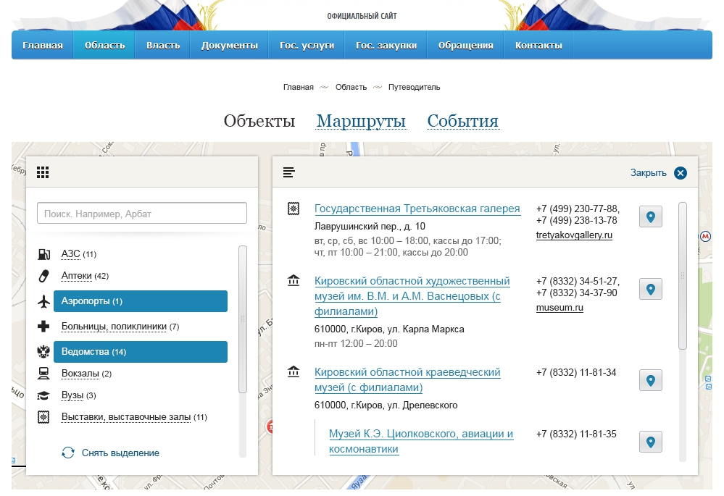
Карта в обычной версии
Notes:
Туристические маршруты. Куда пойти в свободное время? Смотрите туристические маршруты на карте и выбирайте то, что вам интересно.

Slide 18
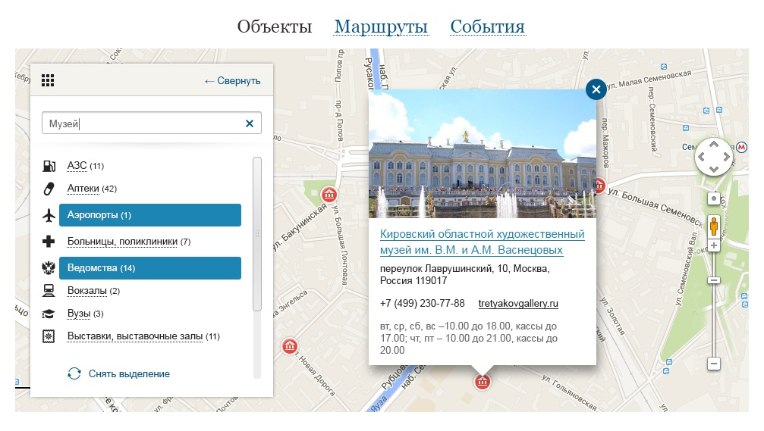

Slide 19
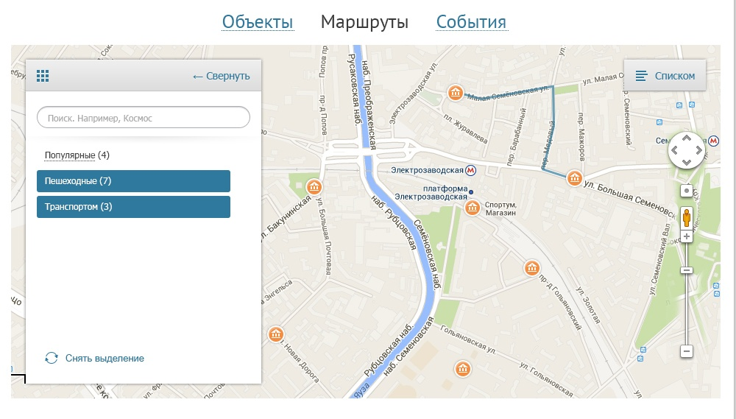
Notes:
Оптимизировано 2 шаблона: яркий и портальный

Slide 20
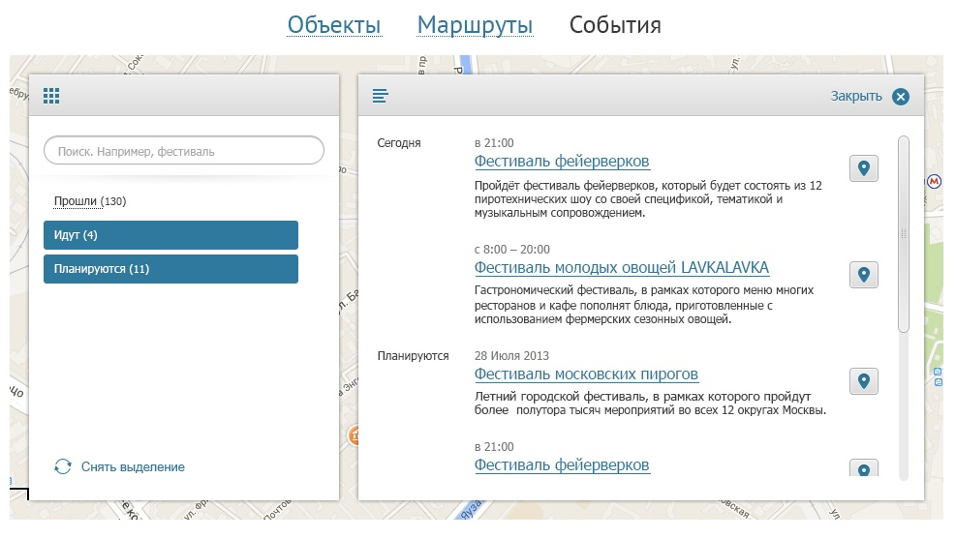

Slide 21
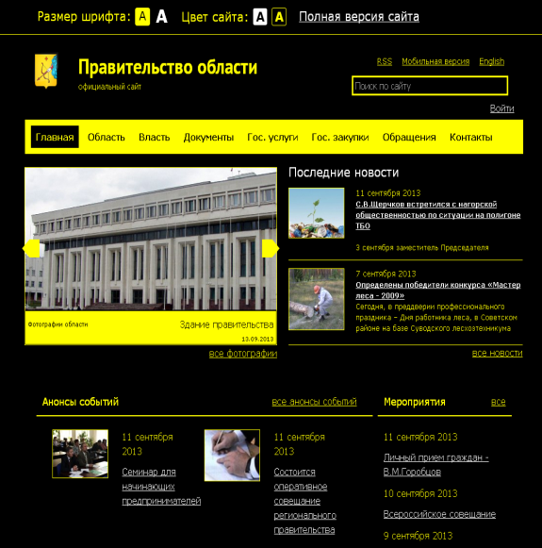
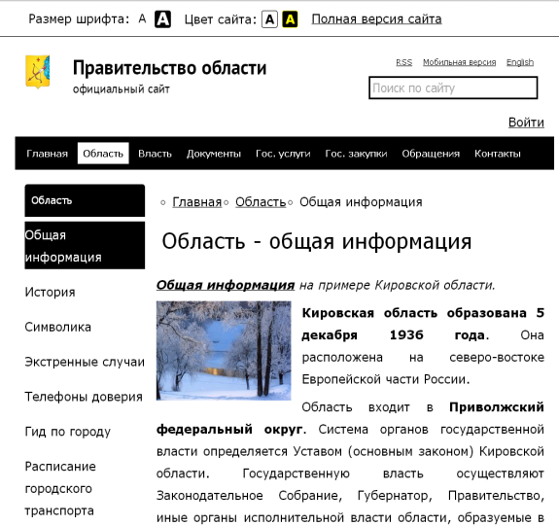
Доступность сайта для людей с ограниченными возможностями
Соответствие стандартам WCAG2.0 и
ГОСТ Р 52872-2007 :
возможность увеличения размера шрифта
выбор контрастной цветовой схемы
перемещение по странице с помощью клавиатуры
и другие специальные решения
Новая контрастная версия
(CSS, без перезагрузки страниц)
Подробное руководство по обеспечению доступности веб-контента
Notes:
WCAG 2.0 - Web Content Accessibility Guidelines
http://www.w3.org/Translations/WCAG20-ru/WCAG20-ru-20130220/
предлагает многочисленные рекомендации, направленные на обеспечение большей доступности веб-контента для более широкого круга пользователей с ограниченными возможностями здоровья.
Для удовлетворения потребностей различных групп пользователей в различных ситуациях Руководство определяет три уровня соответствия: А (низший), АА (средний) и ААА (наивысший).
2. Применение стандарта wcag2.0 позволило сделать веб-контент доступным для более широкого круга пользователей с ограниченными возможностями здоровья.
3. Руководство по обеспечению веб-контента
Расшифровка пунктов стандарта wcag2.0.
Оценка по трем уровням соответствия: А (низший), АА (средний) и ААА (наивысший).
Демонстрационный контент и ссылки на примеры.
С помощью руководства по обеспечению доступности контента вы сможете проверить свой проект на предмет соответствия стандарту wcag2.0 и вести необходимые корректировки в шаблоны и контент
Доработан раздел «Обращения граждан»
Автоматизированный учет обращений.
Выбор темы обращения: «Дворы», «Дороги», «Незаконное строительство» и др.
Управление обращениями из личного кабинета: отслеживание статуса; создание/ удаление обращений.
2. Добавлен раздел «Телефоны экстренных служб и телефоны доверия»: все необходимые телефоны, по которым гражданин сможет обратится в трудных ситуациях
Шаблоны оптимизированы под планшеты
Оптимизирован код верстки, исправлены ошибки в работе информеров.

Slide 22


Slide 23


Slide 24
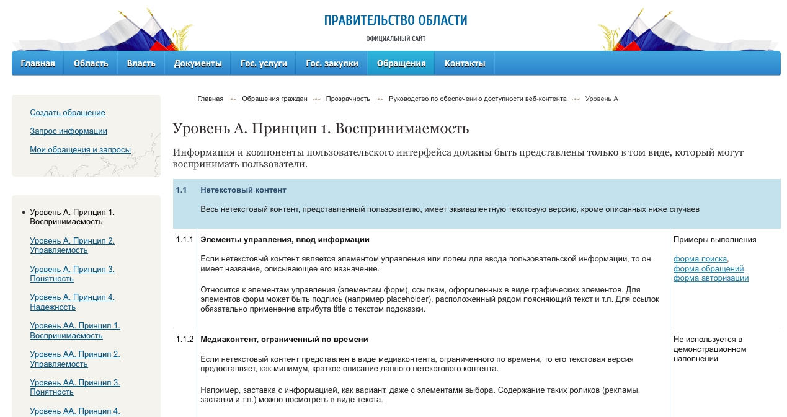
Руководство по доступности (законодательная карта 2)
Notes:
Туристические маршруты. Куда пойти в свободное время? Смотрите туристические маршруты на карте и выбирайте то, что вам интересно.

Slide 25

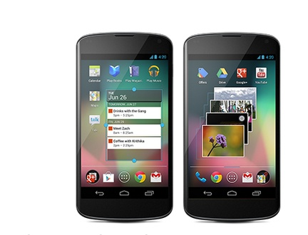

Рост рынка мобильных устройств
2013 - переломный год по продажам мобильных устройств: смартфоны более чем 50% рынка, планшеты также набирают популярность.
II квартал 2013г. - Мировой рынок мобильных телефонов вырос на 6% до 432,1 млн устройств по сравнению с 407,7 млн в аналогичный период прошлого года, сообщает IDC
Смартфоны: во II квартале2013 г. было поставлено на мировой рынок 237,9 млн штук по сравнению со 156,2 млн в аналогичный период прошлого года. Рост год к году составил 52,3%.
Notes:
Сматрфоны и планшеты становятся все более популярными инструментами для получения и потребления информации
По данным IDC, рынок ПК сокращается в два раза быстрее, чем ожидалось.

Slide 26

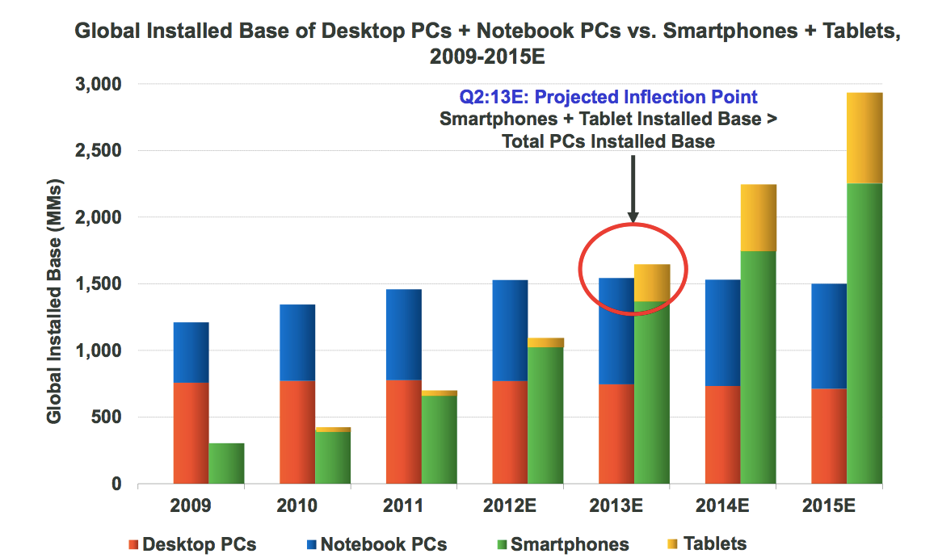

* Notebook PCs, включая нетбуки. Исходя из следующих "жизненных циклов": Desktop PCs – 5 лет; Notebooks PCs – 4 года; Smartphones – 2 года; Tablets – 2.5 года. Источник: Katy Huberty, Ehud Gelblum, Morgan Stanley Research. Data and Estimates as of 9/12.

Slide 27



Растет число пользователей мобильными устройствами
87% Of Connected Devices By 2017 Will Be Tablets And Smartphones
По прогнозам IDC
В период с 2012 по 2017 гг. объем мобильного трафика вырастет в 13 раз
По прогнозам Cisco

Slide 28



1С-Битрикс: Мобильное приложение
Позволяет разрабатывать мобильные приложения для сайтов на платформе «1С-Битрикс» и публиковать их в AppStore и Google Play
Разработка на html5+JavaScript
Выпуск обновления не требует перевыпуск мобильных приложений
Удобно для коллективной разработки, легко масштабировать выпуск. Все формы и изменения сразу отражаются на сайте
Единая разработка для всех мобильных платформ
Теперь быстрый выпуск собственного мобильного приложения для органа власти - это реальность!
apps.1c-bitrix.ru

Slide 29
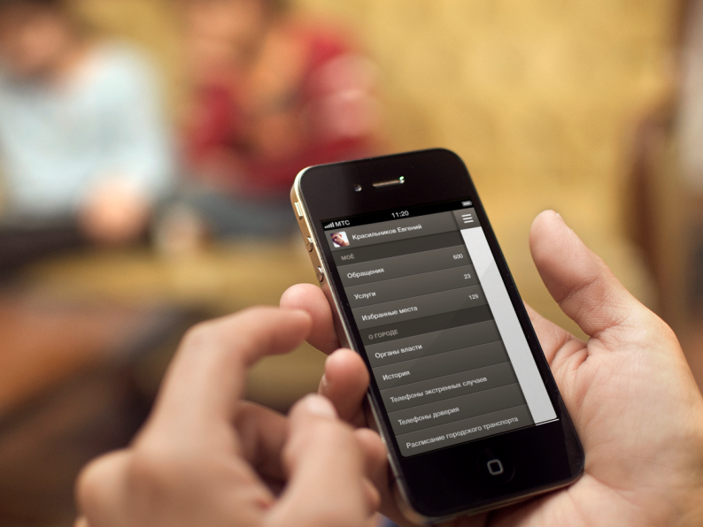
Мобильное приложение
«Мой город»
Создано на базе продукта
«1С-Битрикс: Мобильное приложение»
Демо-версия «BitrixCity» доступна в AppStore
и Google Play
Notes:
Информирование граждан о государственных услугах и местах их предоставления
Обеспечение доступа к наиболее востребованным услугам (на примере штрафов ГИБДД)
Участие граждан в улучшении жизни города, края, области
Мобильный справочник городских объектов и телефонов доверия
Решение ориентировано на администрации города, края, области
Мобильное приложение для сайта государственной организации – это не только возможность получать популярные электронные услуги в любой точке планеты, где есть доступ к сети Internet, но и активно участвовать в диалоге с властями, быть в курсе важных событий и легко планировать свой досуг.

Slide 30
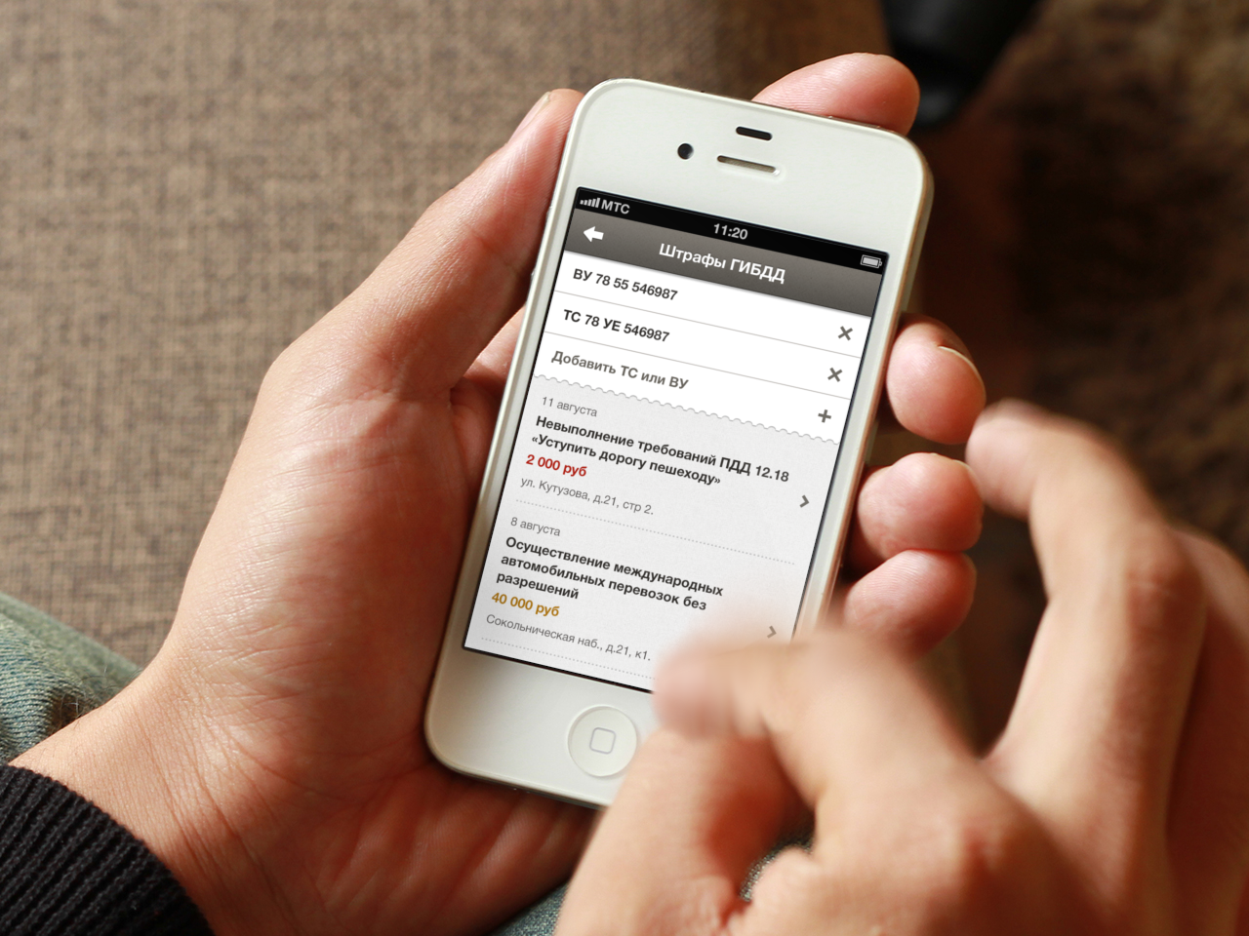
Гид по государственным услугам
Список необходимых документов
Порядок и условия предоставления услуг
Популярные услуги
Notes:
Гид по государственным услугам с описанием необходимых документов, порядком и условий предоставления услуг (с показом популярных электронных услуг).

Slide 31
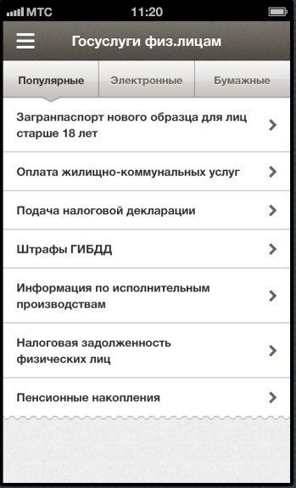
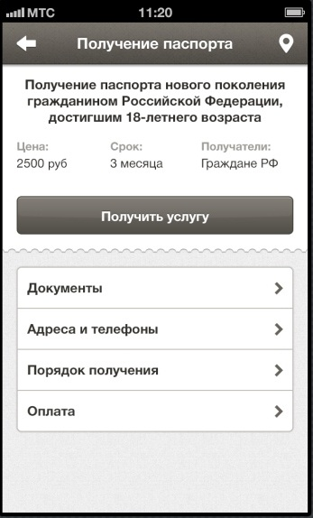
Государственные услуги

Slide 32
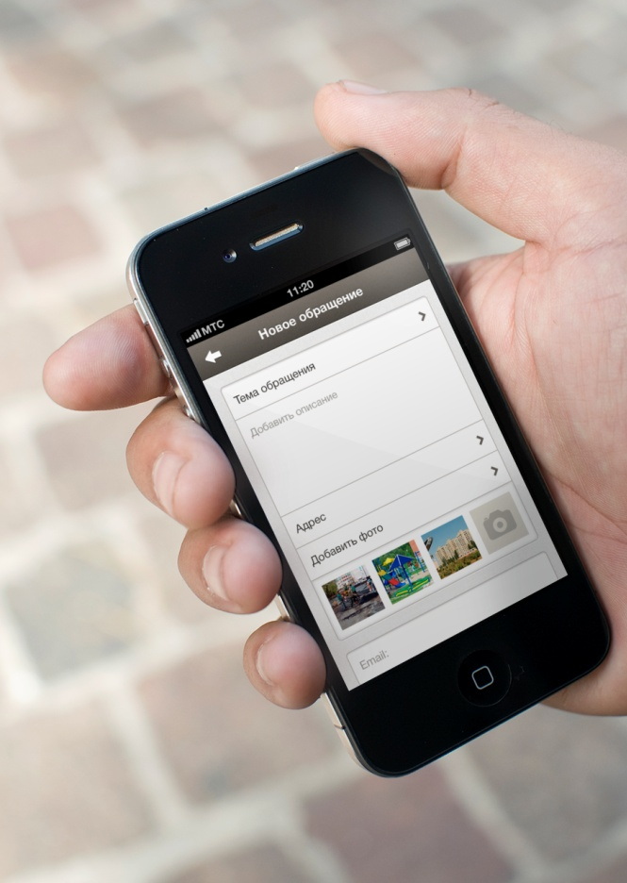
Обращения граждан
Отправить обращение или сообщить о проблеме стало удобно!
Выбор темы обращения
Добавление фотографий
Геолокация (планируется)
Просмотр статусов и результата обработки в личном кабинете
Notes:
Возможность выбора тематики обращений и отслеживания статуса обращения.

Slide 33
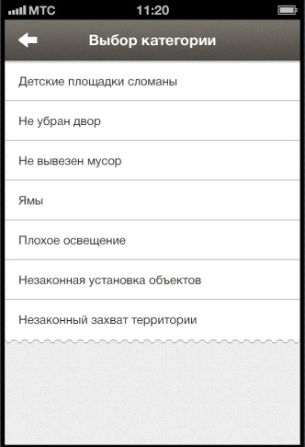
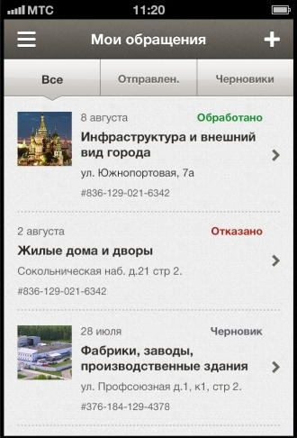
Обращения: статусы и темы

Slide 34
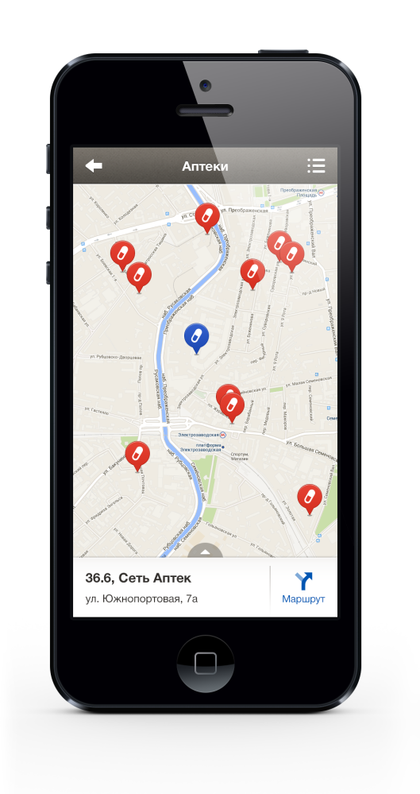
Интерактивная карта объектов
Вся инфраструктура города/муниципалитета – на ладони!
Категории объектов
Группировка объектов
Поиск объектов
Просмотр детального описания объектов
Прокладка маршрутов
Notes:
Гид по административным и социальным объектам города, области, края – в виде интерактивной карты, с возможностью выбрать тип показываемых объектов и проложить маршрут (возможен показ ближайших к местонахождению пользователя объектов) и мобильный справочник объектов с адресами, телефонами и графиком работы.

Slide 35
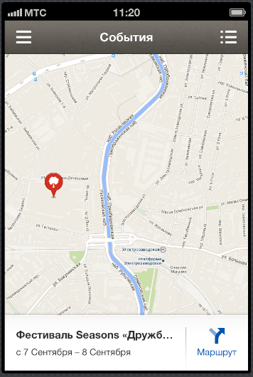
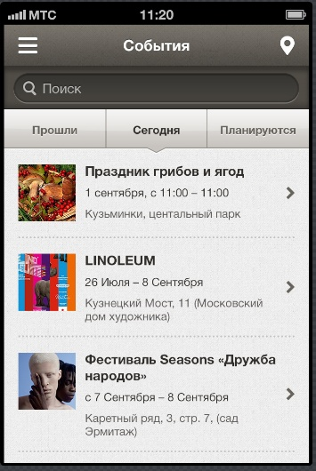
Карта событий города
Notes:
Афиша важных событий города -Вы будете всегда в курсе официальных мероприятий, городских праздников, фестивалей и выставок.

Slide 36
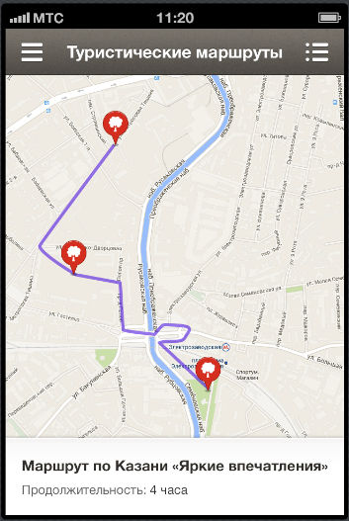
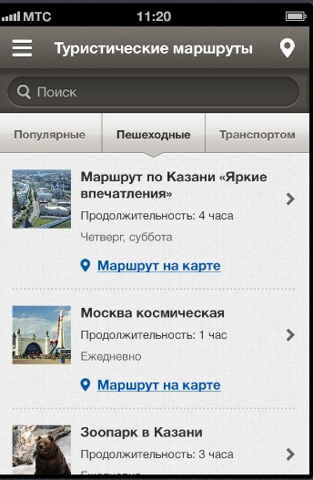
Карта туристических маршрутов
Notes:
Туристические маршруты. Куда пойти в свободное время? Смотрите туристические маршруты на карте и выбирайте то, что вам интересно.

Slide 37

Теперь быстрый выпуск собственного мобильного приложения для органа власти -это реальность!
Готовое решение от «1С-Битрикс»
Легко доработать
(Битрикс/PHP/HTML5
Сразу можно опубликовать в AppStore и Google Play
Не нужно перевыпускать приложение для выпуска обновлений

Slide 38

Политика лицензирования
Один год бесплатных обновлений платформы и техподдержки от 1С-Битрикс, льготное продление лицензии (22%) в течение одного месяца
Неограниченное количество зарегистрированных пользователей сайта
Неограниченный объем размещаемой информации

Slide 39

Минимальное время на запуск сайта

Slide 40

Безопасность сайта. Проактивная защита
Проактивный фильтр защиты от атак (Web Application FireWall)
Аутентификация и система составных паролей (OTP)
Технология защиты сессии пользователя
Активная реакция на вторжение
Контроль целостности системы
Защита от фишинга
Шифрование данных
Групповые политики безопасности
Защита при регистрации и авторизации
Журнал событий
Веб-антивирус
Сертификат ФСТЭК

Slide 41
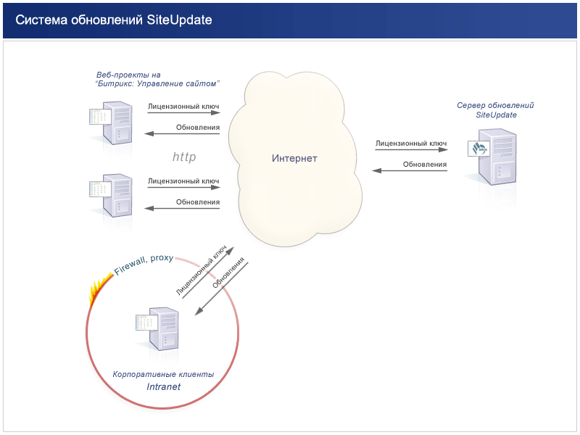
Система обновлений SiteUpdate
Уникальная технология SiteUpdate позволяет без дополнительных расходов скачивать обновления продукта и новые модули.
Обновления не затрагивают публичную часть сайта, полностью исключая потерю данных.
Таким образом, владелец продукта может поддерживать постоянную актуальность системы и оперативно получать новые модули.

Slide 42

Техническая поддержка
Направьте вопрос специалистам технической поддержки и получите квалифицированную консультацию.

Slide 43

Цены c учетом акции:
Расширенная редакция 89 910 руб.
с мобильным приложением
В подарок клиенту лицензия на
«1С-Битрикс: Мобильное приложение»
Базовая редакция – 44 910 руб.
Акция действует с 01 по 31 августа 2014

Slide 44

Сайт создали.
Что дальше?
Осталось:
убрать ненужное
добавить необходимое
В основе решения - полноценный «1С-Битрикс: управление сайтом», поэтому:
можно модифицировать что угодно и как угодно
управлять так же просто, как и создавать

Slide 45


Закажите внедрение сайта у партнеров 1С-Битрикс
Список партнеров есть на сайте www.1c-bitrix.ru

Slide 46

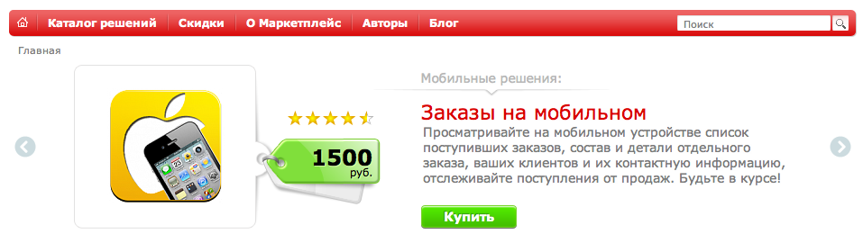
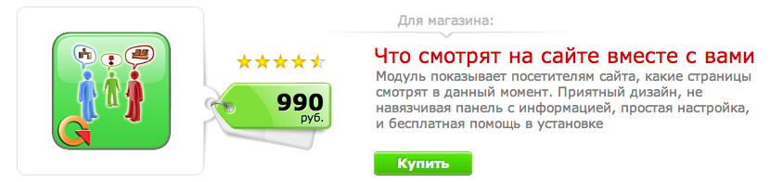

Веб-приложения для сайта
marketplace.1c-bitrix.ru
В каталоге «1C-Битрикс: Маркетплейс» - более 900 веб-приложений для сайтов на платформе «1C-Битрикс». Веб-приложения разработаны партнерами компании «1С-Битрикс».
Новые возможности и сервисы для администраторов и посетителей Вашего сайта

Slide 47

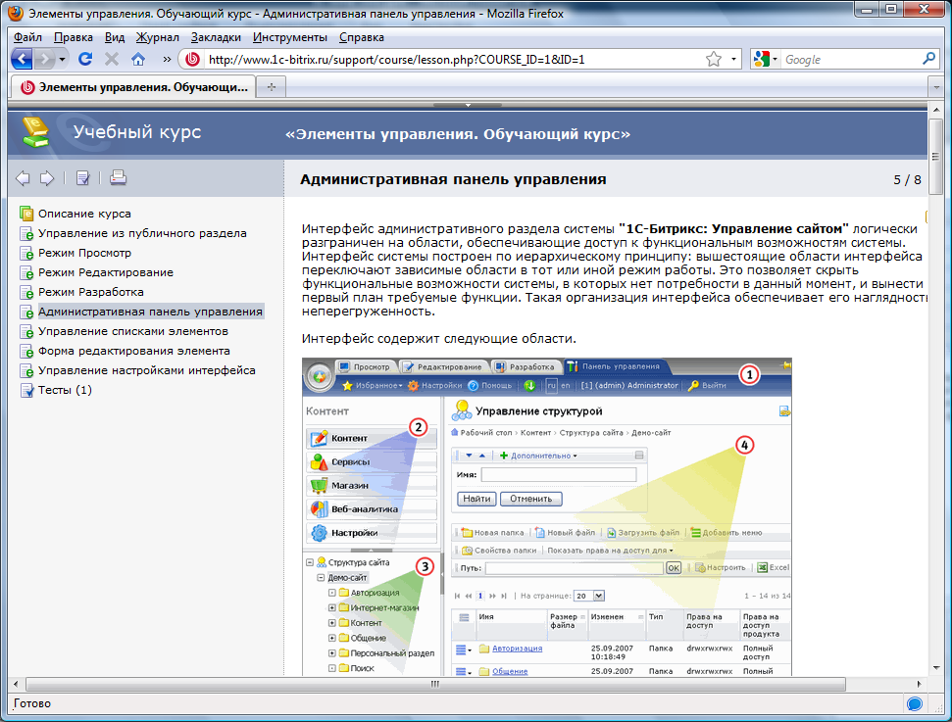
Обучение
Учебные онлайн-курсы для пользователей
Компания «1С-Битрикс» проводит бесплатное онлайн-обучение и сертификацию пользователей программного продукта «1С-Битрикс: Управление сайтом». Курсы могут пройти все желающие бесплатно на сайте www.1c-bitrix.ru.
Сертифицированные учебные центры
Авторизованные учебные центры проводят платные учебные курсы в России и СНГ. Расписание ближайших курсов вы найдете на сайте www.1c-bitrix.ru.

Slide 48
Более 800 клиентов уже используют готовое решение

Slide 49
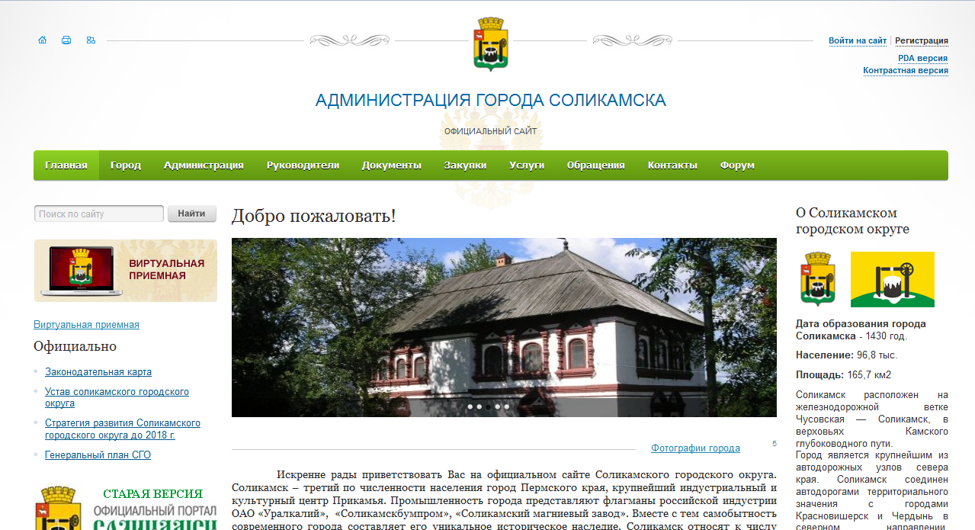

Slide 50
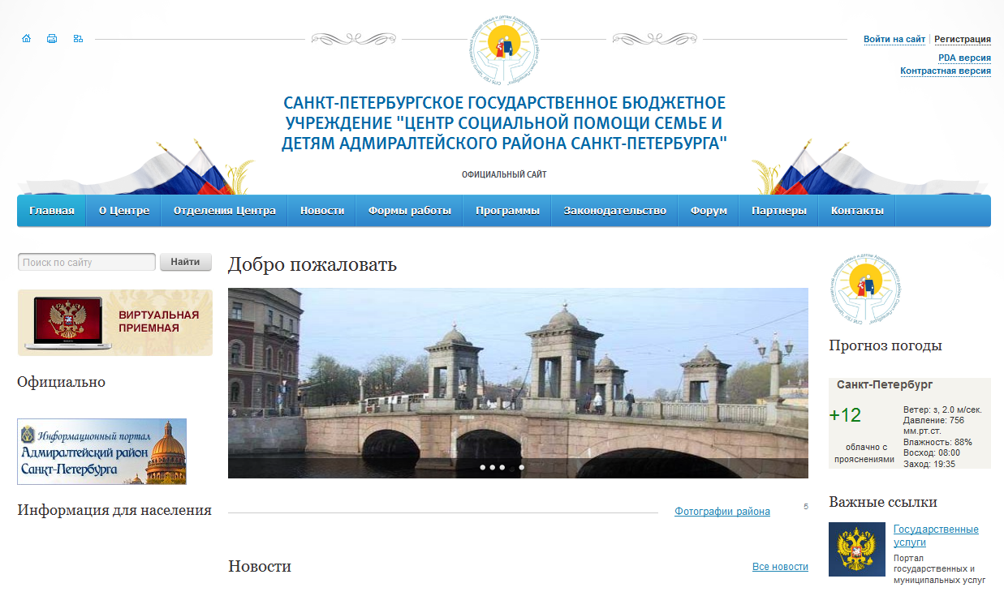

Slide 51
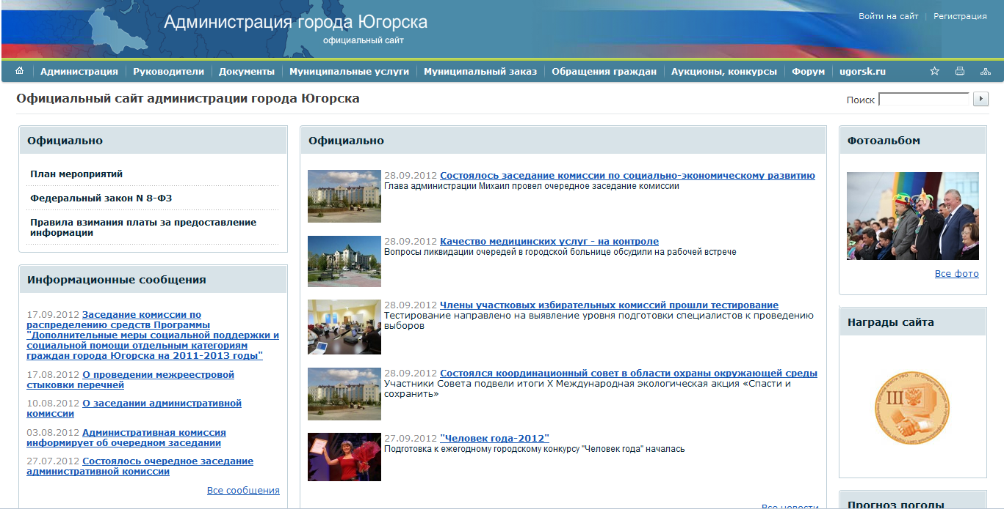

Slide 52
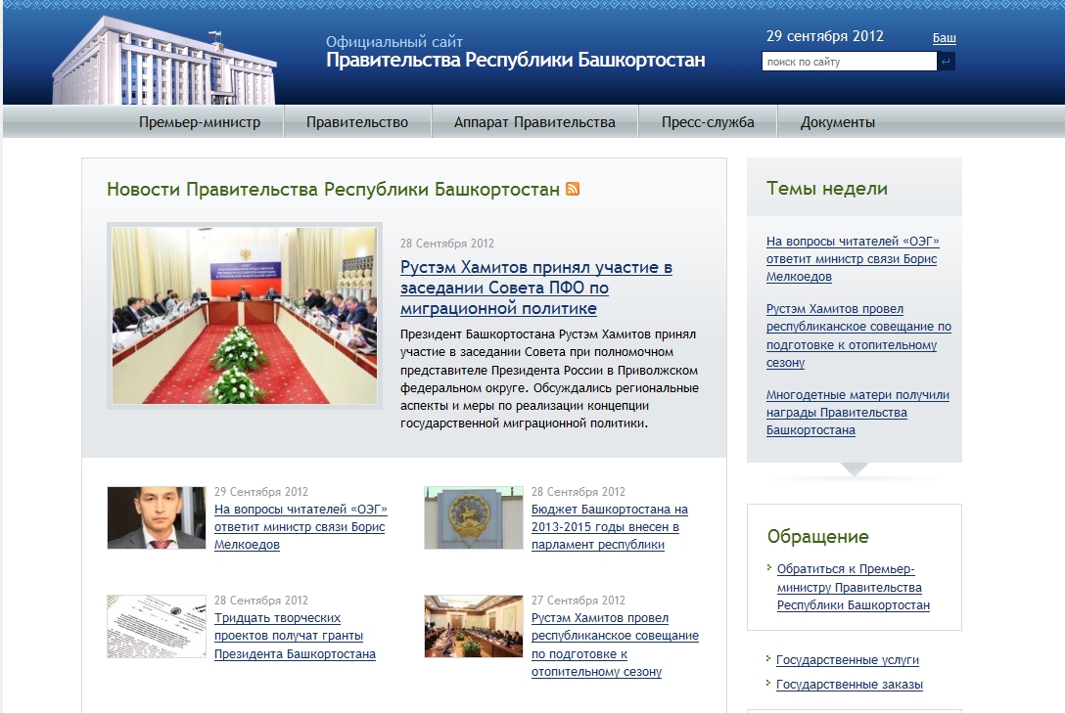

Slide 53
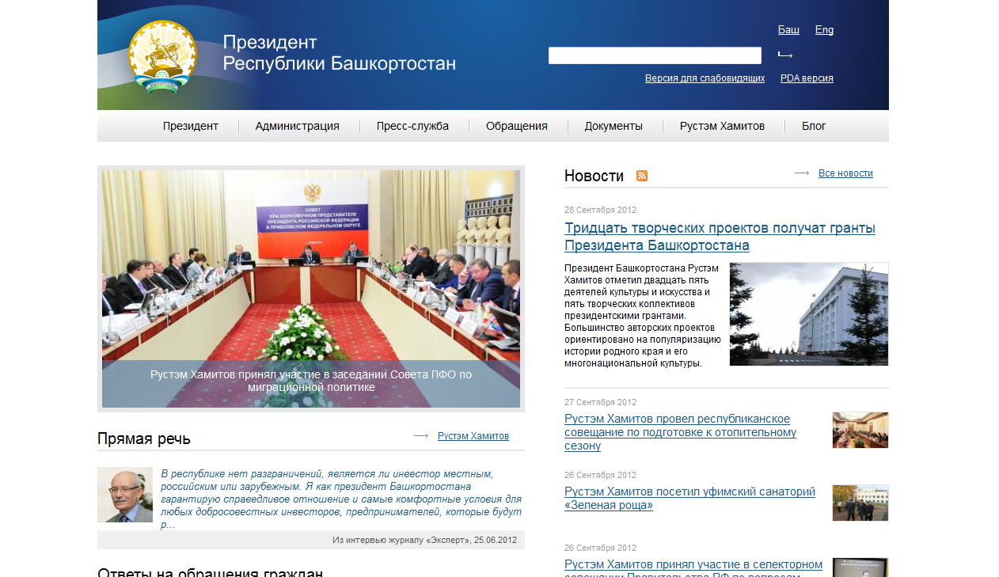

Slide 54
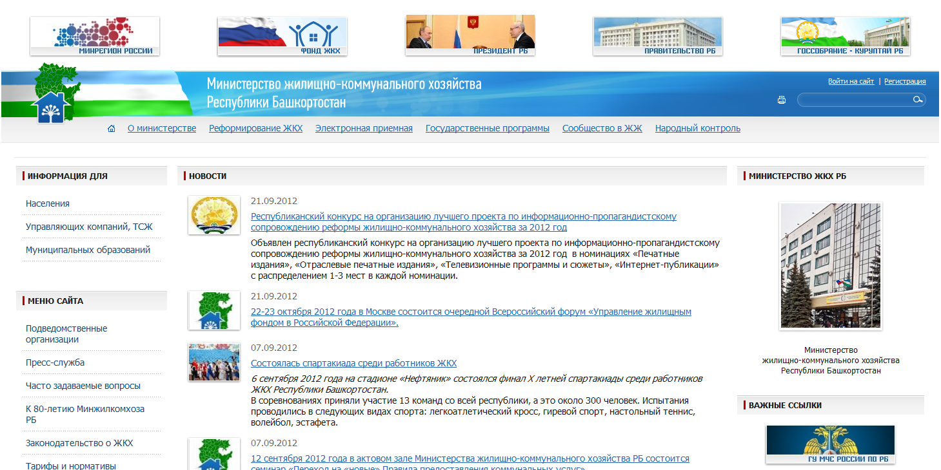

Slide 55
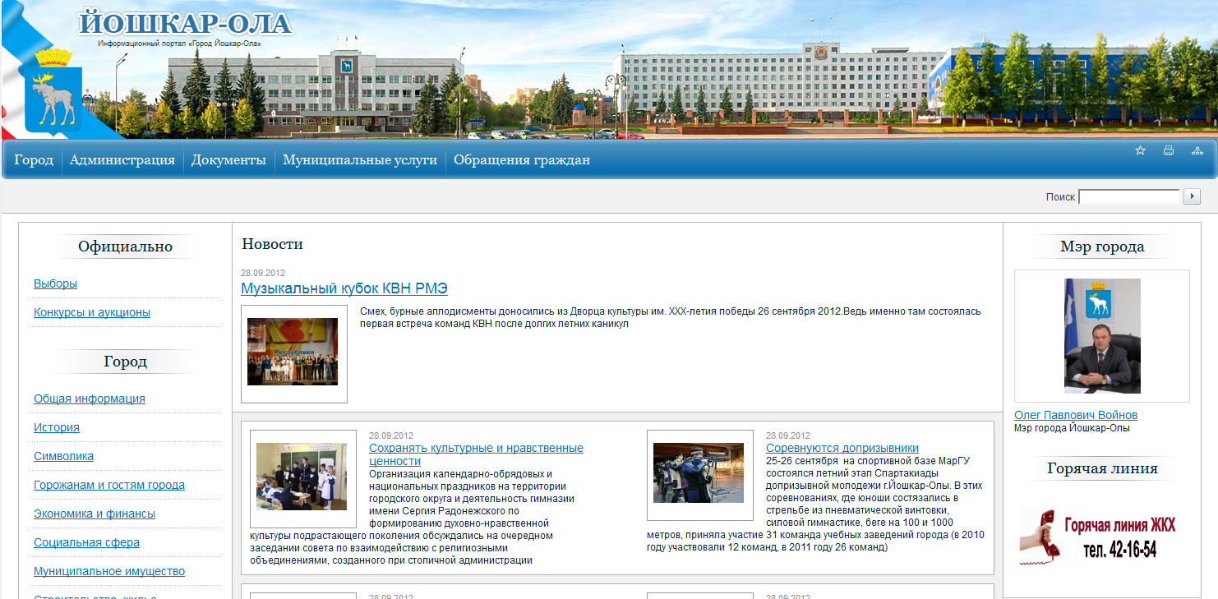

Slide 56
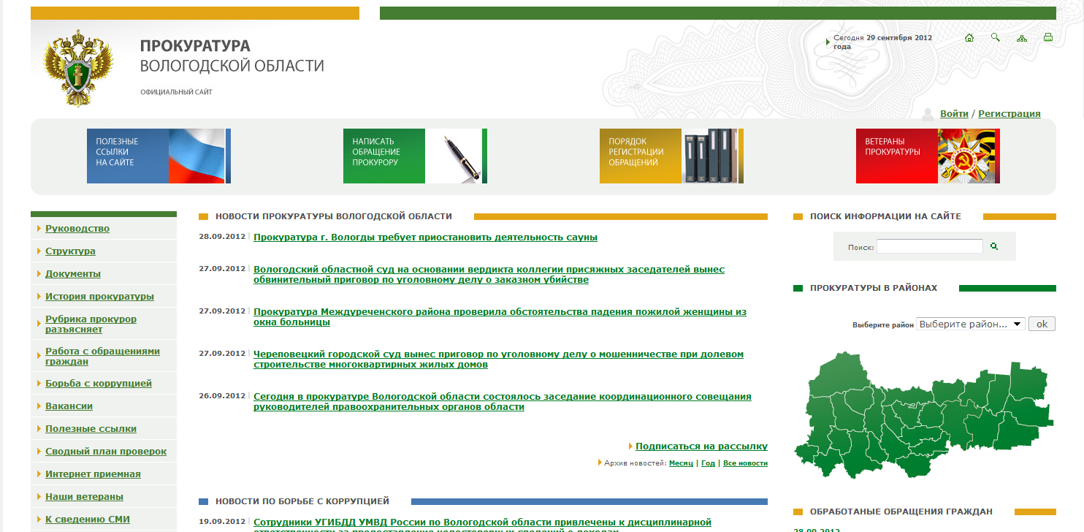

Slide 57

Внутренний (интранет-) портал государственной организации

Slide 58

Внутренний портал государственной организации
Готовая структура включает:
инструкции и положения;
информацию об организационной структуре;
справочник служащих и сотрудников;
бланки и типовые формы документов;
кадровые и финансово-экономические документы.
разработано на основе «1С-Битрикс: Корпоративный портал»

Slide 59

Зачем нужен интранет-портал
“Основная проблема — межведомственная разобщенность, выраженная в трудностях обмена информацией между подразделениями и координации взаимодействия.”
«1С-Битрикс: Внутренний портал органа власти» позволяет разделить основную проблемы на составляющие и решить их:
1. Рабочие группы — инструмент межведомственного взаимодействия и
информационного обмена. Позволяют участникам общаться по рабочим вопросам,
получать доступ к общим документам и совместно формировать требуемый
результат.
2. Единый банк данных документов позволяет не только обеспечить доступ ко всем
документам, но и обеспечивает полнотекстовый поиск.

Slide 60
Зачем нужен интранет-портал
3. Обучение — снижает затраты и повышает эффективность введения в должность,
повышение квалификации, проведение тестирования и аттестации.
4. База знаний по организации обеспечивает обмен опытом, быстрое нахождение
ответов на вопросы, возникающие у сотрудников.
5. Организация планирования деятельности. Актуальные планы подразделений
доступны для других подразделений в режиме реального времени.
6. Актуальная информация — единое место представления статистической
информации, информации об органе власти, городе, инфраструктуре и т.п.
7. Упрощение решение оперативных вопросов — заявки на обслуживание, организация
совещаний и встреч.

Slide 61


Комплексное решение интернет+интранет
+
«Официальный сайт
государственной
организации
«Внутренний портал
государственной
организации
Два независимых продукта, тесно интегрированных между собой

Slide 62


Интеграция портала и сайта
Интеграция внутреннего портала и официального сайта позволяет реализовать публикацию официальной информации с портала на сайт (официальные новости, законы и т.п.).
Также возможен обратный прием информации – например, прием обращений граждан с сайта и последующая их обработка госслужащими через портал.

Slide 63

Специальный раздел в портале для утверждения контента официального сайта

Slide 64

Бизнес-процесс утверждения контента сайта
Можно менять бизнес-процессы под особенности организации без программирования
Для каждого типа контента (новости, события и т.п.) можно настроить особый бизнес-процесс (цепочку утверждения)

Slide 65

Готовые бизнес-процессы в поставке продукта
1. Обработка обращений и запросов граждан
обработка обращений и запросов граждан, полученных из различных источников: официальный сайт, электронная почта, письмо, факс, приемная.
Алгоритм работы бизнес-процесса реализован в соответствии с требованиям ст. 18 и 19 ФЗ-8.

Slide 66
Готовые бизнес-процессы в поставке продукта
2. Публикация материалов из портала на сайт
Публикация материалов, подготовленных на внутреннем портале, на публичном сайте для следующих информационных разделов: «Новости», «Анонсы событий», «Мероприятия и проекты», «Информационные сообщения», «Руководители», «Тезисы выступлений», «Официальные визиты и рабочие поездки», «Вакансии».
3. Публикация нормативно-правового или иного акта из портала на сайт
публикация на «Официальном сайте» нормативно-правового акта органа власти (местного самоуправления), автоматически запускаемого при появлении в соответствующем разделе «Внутреннего портале органа власти» принятого (утвержденного) документа.

Slide 67





Мобильный интранет
Живая лента
Управление задачами
Работа с файлами
Мгновенные сообщения
Контакты сотрудников
Рабочие группы
Push-уведомления

Slide 68

Десктопное приложение
корпоративный бизнес-мессенджер
мгновенные уведомления о новых сообщениях, комментариях и лайках
список сотрудников
индикатор, кто в онлайне
запоминает логин пароль
сохраняет историю переписки

Slide 69




Версия 14.0
Редактирование и создание документов онлайн
Групповые видеозвонки
Пульс и инфографика: инструменты внедрения «Битрикс24» в компании
Новая «живая лента» в реальном времени
Новая версия десктоп-приложения
Управление задачами и проектами: счетчики и роли
Интеграция с почтой
Обновление CRM, редактирование в мобильной CRM
Маркетплейс24

Slide 70
Цены с учетом акции:
Лицензия на «1C-Битрикс: Внутренний портал государственной организации» (включает 25 пользователей) - 89 550 руб.
Расширение лицензии на «1С-Битрикс: Внутренний портал государственной организации» (доп. пользователь) - 689 руб.
Расширение лицензии на «1С-Битрикс: Внутренний портал государственной организации» (неогр. кол-во пользователей) - 305 235 руб.
Акция действует с 01 по 31 августа 2014

Slide 71
Релиз осень 2014 ^{new}
«1С-Битрикс: Портал открытых данных» (октябрь)
«1С-Битрикс: Мобильное приложение «Мой город» (октябрь-ноябрь)
Интеграция модуля «1С-битрикс: Интерактивная карта объектов» в решение «1С-Битрикс: Официальный сайт государственной организации» (октябрь-ноябрь)

Slide 72

Портал открытых данных ^{new}
(октябрь 2014)
Подготовка открытых данных к публикации:
Создание и редактирование наборов данных в административной части
Паспорта и версии наборов открытых данных
Управление сообщениями об ошибках
Представление открытых данных на сайте
в виде таблицы
на интерактивной карте
в виде файлов для скачивая в рекомендуемых форматах
Преимущества:
Готовая структура, дизайн и демо-контент
АПИ для разработчиков
Соответствие Законодательству №8-ФЗ, №112-ФЗ, №149-ФЗ, №152 ФЗ
Решение выполнено в соответствии с методическими рекомендациями по публикации открытых данных государственными органами и органами местного самоуправления

Slide 73

Спасибо за внимание!
Вопросы?
http://gov.1c-bitrix.ru
Надежда Шикина
ns@1c-bitrix.ru

